Slide 1
Il test di ipotesi
Cuore della statistica inferenziale!
Fino a questo momento abbiamo solo descritto popolazioni o campioni
o
stimato parametri della popolazione usando campioni (e.g. intervalli di confidenza)
Ora siamo pronti per testare vere ipotesi sulle popolazioni!

Slide 2
Logica del processo inferenziale: i 5 passi
1. Costruire un’ipotesi (questione oggetto della ricerca)
E.g. Problema: gli studenti maschi hanno dei voti più alti delle femmine?
2. Scegliere l’analisi statistica
E.g. Analisi per testare differenze fra medie (t test)
3. Pianificare ed eseguire il campionamento
E.g. Selezionare un campione di M e F e raccogliere i dati
4. Eseguire il test
5. Rifiutare o accettare l’ipotesi di partenza
E.g. Maschi e femmine non sono diversi
Errore comune
Eseguire il campionamento prima di aver costruito l’ipotesi e aver scelto l’analisi

Slide 3
1. Costruire e testare un’ipotesi
Ipotesi: affermazione che ha come oggetto accadimenti nel mondo reale, che si presta ad essere confermata o smentita dai dati osservati sperimentalmente
Esempio: gli studenti maschi e femmine presentano gli stessi voti

Slide 4
1. Costruire e testare un’ipotesi
Ipotesi nulla (H₀): è un’affermazione riguardo alla popolazione che si assume essere vera fino a che non ci sia una prova evidente del contrario (status quo, mancanza di effetto etc.)
Ipotesi alterantiva (H_{a}): è un’affermazione riguardo alla popolazione che è contraria all’ipotesi nulla e che viene accettata solo nel caso in cui ci sia una prova evidente in suo favore

Slide 5
1. Costruire e testare un’ipotesi
1. Rifiutare H₀ (e quindi accettare H_{a})
Test di ipotesi consiste in una decisione fra H₀ e H_{a}
2. Accettare H₀ (e quindi rifiutare H_{a})

Slide 6
1. Costruire e testare un’ipotesi
?
1. Rifiutare H₀
2. Accettare H₀
La statistica inferenziale ci permette di quantificare delle probabilità per decidere se accettare o rifiutare l’ipotesi nulla:
Quanto attendibile è H₀?

Slide 7
Testare un’ipotesi su una popolazione con σ e μ note!

Slide 8
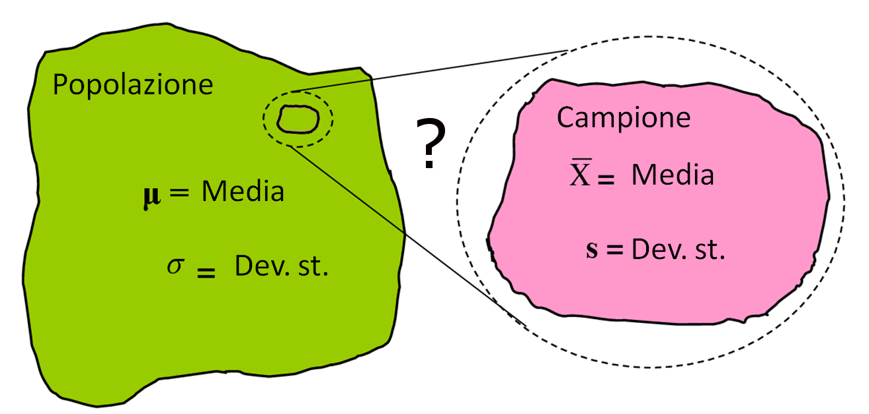
Testare un’ipotesi su una popolazione
H₀: Il campione ha una media=μ
TRE IPOTESI ALTERNATIVE POSSIBILI:
H_{a}: Il campione ha una media ≠ μ
H_{a}: Il campione ha una media > μ
H_{a}: Il campione ha una media < μ
Come quantificare la probabilità per decidere se accettare o rifiutare l’ipotesi nulla?

Slide 9
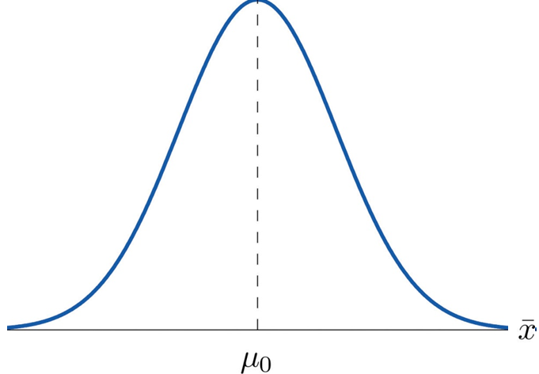
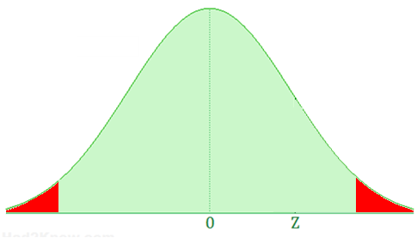
Testare un’ipotesi su una popolazione
Popolazione con media μ e deviazione standard σ nota:
H₀: Il campione ha una media= μ
H_{a}: Il campione ha una media ≠ μ (o >μ o <μ)
Accettazione
H0

Slide 10
Livello di significatività (alpha)
Devo definire a priori una probabilità (alpha) per rifiutare l’ipotesi nulla
Il livello di significatività di un test: probabilità di rifiutare H₀, quando in realtà è vera (quanto confidenti siamo nelle nostre conclusioni?)
Più piccola è alpha maggiore sarà la certezza nel rifiutare l’ipotesi nulla
Valori usuali sono 10%, 5%, 1%, 0.1%
I valori più comuni

Slide 11
Esempio
H₀: Il campione ha una media = 175
TRE IPOTESI ALTERNATIVE POSSIBILI:
H_{a}: Il campione ha una media ≠ 175
H_{a}: Il campione ha una media > 175
H_{a}: Il campione ha una media < 175
Il campione ha una
media di 172 (n=10)
Popolazione studenti con altezza media μ=175 e σ=15 cm
Quale alpha volete?

Slide 12
Testare un’ipotesi su una popolazione
Passi:
1. Definisco alpha
2. Controllo lo z-critico a seconda che sia a una o a due code dalla tavola
3. Calcolo il valore di z-calcolato
5. Se z-calcolato è più estremo del valore critico rifiuto H0

Slide 13
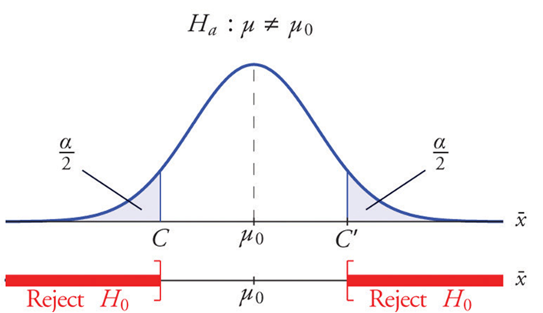
Regione di accettazione e rifiuto
Livello di significatività
Rifiuto H₀
Rifiuto H₀
Definito il valore critico (C) della statistica possiamo individuare una zona di rifiuto e una zona di accettazione di H₀

Slide 14
Regione di accettazione e rifiuto
Livello di significatività
Rifiuto H_{o}
Rifiuto H_{o}
Definito il valore critico della statistica (C) possiamo individuare una zona di rifiuto e una zona di accettazione di H_{o}

Slide 15
Testare un’ipotesi su una popolazione con μ nota ma σ incognita
Caso più comune!

Slide 16
Testare un’ipotesi su una popolazione
Se non conosciamo la deviazione standard devo usare la distibuzione di t!
H₀: Il campione ha una media = μ
H_{a}: Il campione ha una media ≠ μ (o >μ o <μ)
t si ditribuisce come una variabile causale con n-1 gradi di libertà

Slide 17
Testare un’ipotesi su una popolazione
Passi:
1. Definisco alpha
2. Determino n-1 (gdl)
3. Controllo il t-critico a seconda che sia una o due code dalla tavola
4. Calcolo il t-calcolato
5. Se t-calcolato è più estremo del critico rifiuto H0

Slide 18
Tipi di errori nel test di ipotesi
Tutte le decisioni sono basate su delle probabilità
Esiste sempre un livello di incertezza sia nel rifiutare sia nell’accettare l’ipotesi nulla
Il test di per se non prova nulla in modo assoluto!!!

Slide 19
Tipo di errori
Decisione statistica
 | Rifiuto H₀ | Accetto H₀
Effetto | Corretta (1-α) Effetto visto | Errore tipo II (β) Effetto non visto, ma in realtà esiste
No effetto | Errore tipo I (α) Effetto visto, ma in realtà non esiste (valore di P) | Corretta (1-β) Effetto non visto, Effetto non esiste (Power)
Realtà

Slide 20
Potenza di un test
I fattori che incidono sulla potenza di un test per la verifica dell’ipotesi nulla sono 6:
1 - il livello di significatività (alpha);
2 - la dimensione della differenza, di cui si vuole verificare la significatività;
3 - la variabilità dei dati;
4 - la direzione dell’ipotesi (una o due code);
5 - la dimensione (n) del campione;
6 - le caratteristiche del test

Slide 21
Potenza di un test
1. Livello di significatività (Alpha):
Il timore di commettere errori di I tipo tende a far abbassare al ricercatore il livello di significatività alpha. Ma, riducendo il valore di alpha, diminuisce anche la probabilità di scoprire delle differenze, anche quando nella realtà esistono; in altri termini, aumenta la probabilità di commettere errori di II tipo
Trade-off fra alpha e beta!

Slide 22
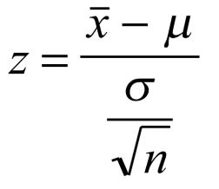
Potenza di un test (Power)
2. La dimensione della differenza tra il valore osservato e il valore atteso nell'ipotesi nulla (di solito, la media)
La potenza di un test statistico è funzione crescente della differenza, considerata in valore assoluto
Esempio test z

Slide 23
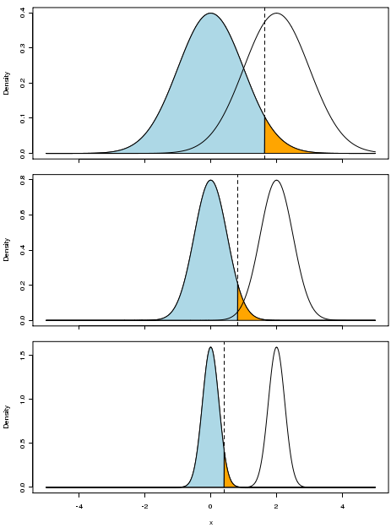
Potenza di un test (Power)
3. Variabilità
Esempio test z

Slide 24
Potenza di un test (Power)
4. Direzione del test (una o due code)
Lo stesso valore di Z può essere associato a due probabilità a seconda dell’ipotesi alternativa
Esempio test z
Qual è più potente?
Per eseguire un test a una coda dobbiamo avere delle informazioni a priori

Slide 25
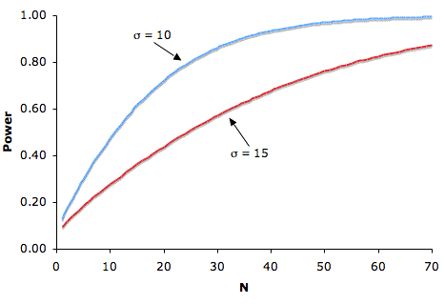
Potenza di un test (Power)
5. La dimensione del campione (n)
Esempio test z

Slide 26
Potenza di un test (Power)
6. La scelta del test
A partire dagli stessi dati, non tutti i test hanno la stessa capacità di rifiutare l'ipotesi nulla quando è falsa
E’ quindi molto importante scegliere il test più adatto!
Test diversi hanno condizioni di validità differenti e sono più o meno robusti (sopportano in modo differente l’allontanamento dalle condizioni di validità)
Aspettiamo le prossime lezioni...

Slide 27
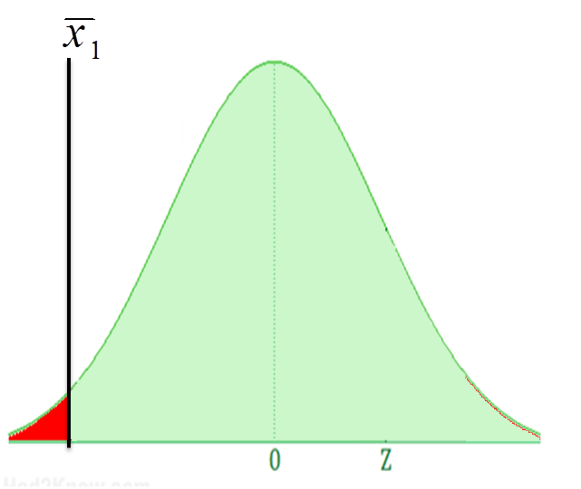
Il valore di P
Il valore p indica la probabilità di ottenere un risultato pari o più estremo di quello osservato, supposta vera l'ipotesi nulla
Talvolta viene anche chiamato livello di significatività osservato
UNA CODA
DUE CODE

Slide 28
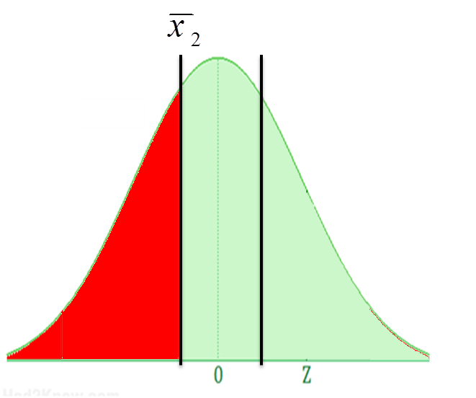
Il valore di P
Il calcolo del P dipende dall’ipotesi alternativa!

